Slide 1
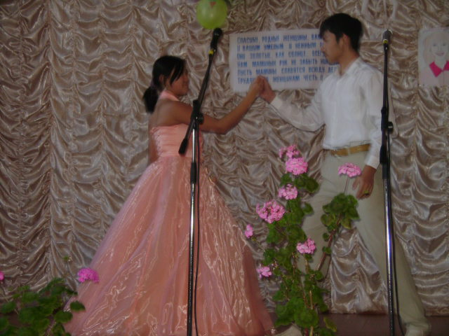
Школьный бал

Slide 2
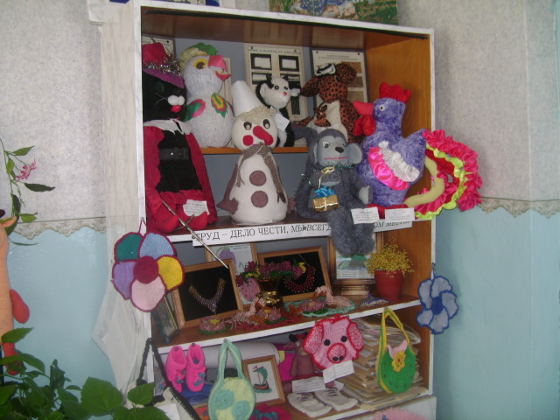
Декоративно-прикладное творчество

Slide 3
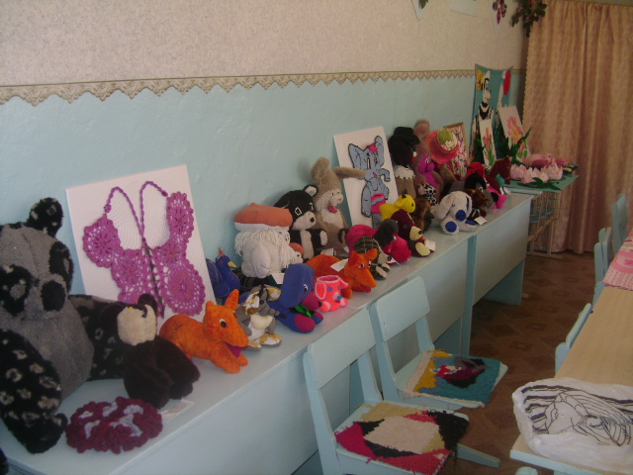
Работы кружка «Волшебные пальчики»

Slide 4
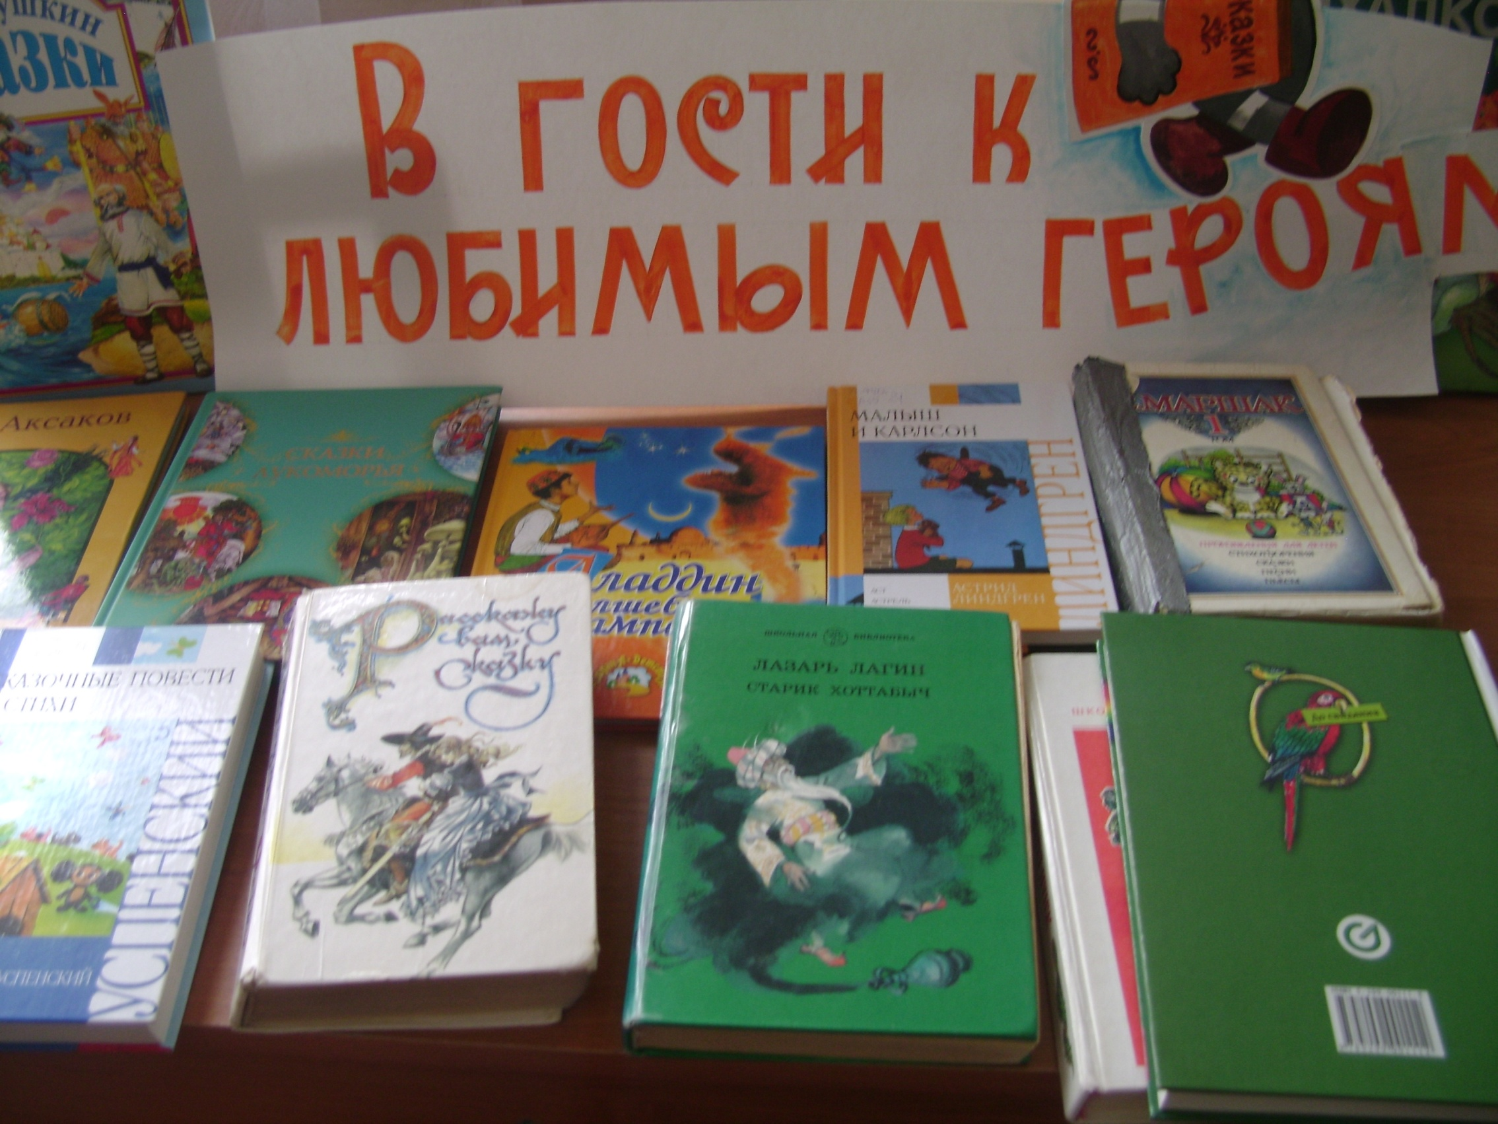

Slide 5
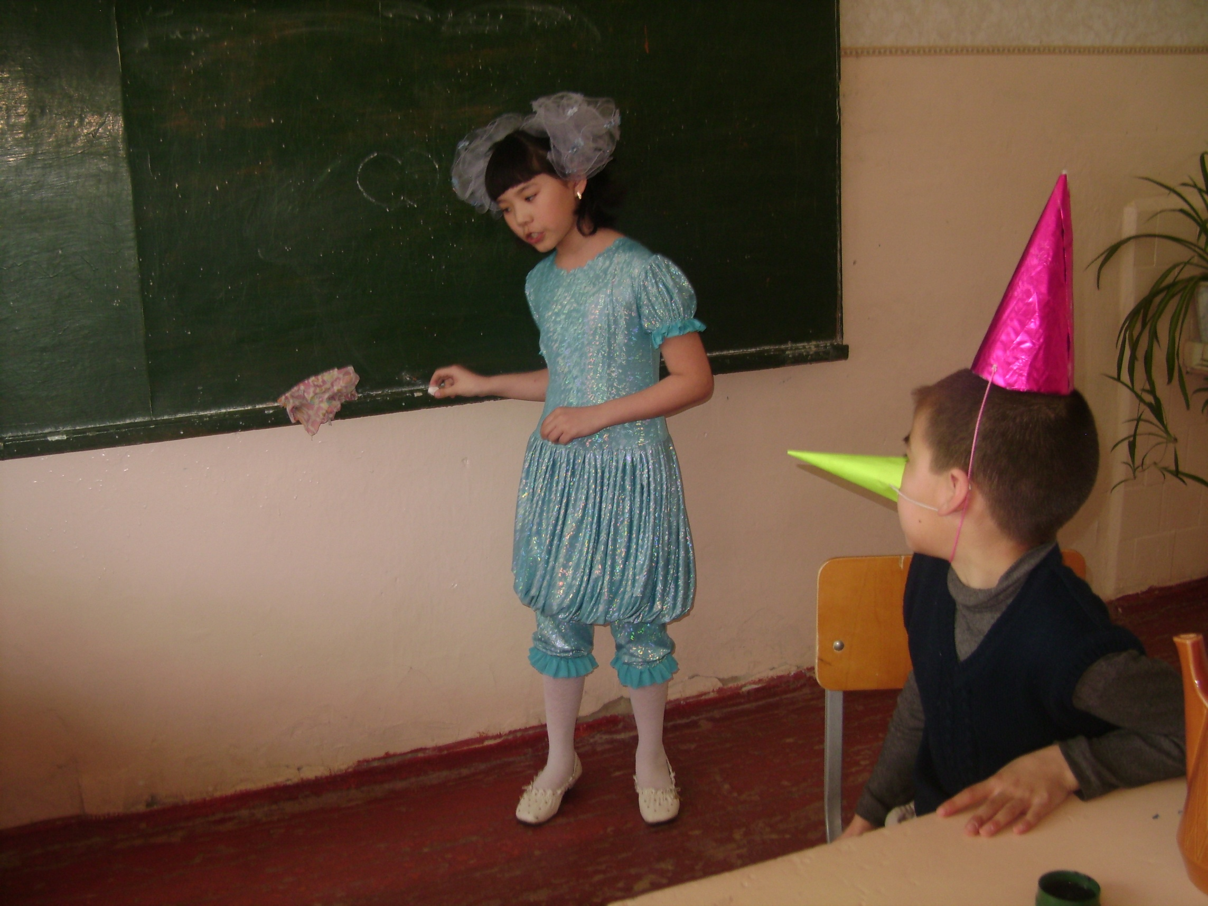

Slide 6
